Slide 1
Hands-On Machin Learning
With Scikit-Learn,
Keras & TensorFlow
copyright © all rights reserved papatalabs

Slide 2
Hands-On Machine Learning 4장
Index
01
규제가 있는 선형 모델
02
로지스틱 회귀

Slide 3
01
규제가 있는 선형 모델
규제가 있는 선형 모델
과대적합을 감소시키는 좋은 방법은 모델을 규제하는 것이다.
규제란 모델의 자유도를 줄여 데이터를 과하게 학습하지 못하게 하는 것
일반적으로
다항 회귀 모델의 경우 다항식의 차수를 감소하는 경우가 많고
선형 회귀 모델에서는 가중치를 제한함으로써 규제를 가한다+

Slide 4
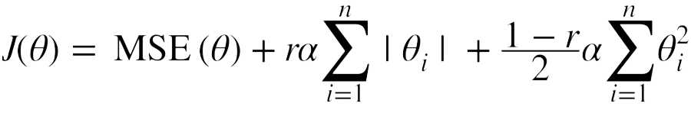
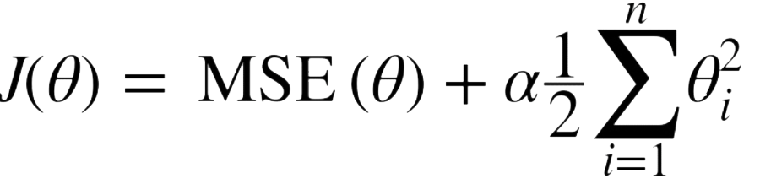
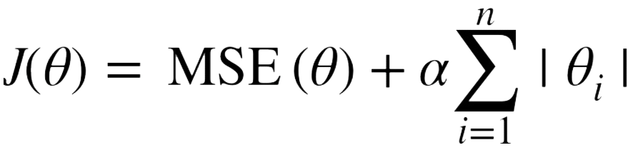
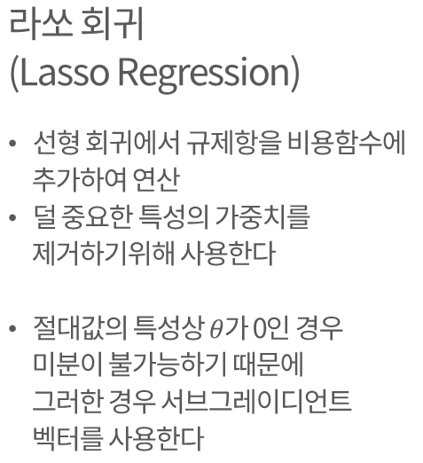
01
규제가 있는 선형 모델
릿지 회귀
(Lidge Regression)
선형 회귀에서 규제항을
비용함수에 추가하여 연산
모델의 가중치가 가능한 한 작게 유지되도록 한다
모델의 훈련이 끝나면
모델의 성능을 규제가 없는
성능 지표로 평가한다
라쏘 회귀
(Lasso Regression)
선형 회귀에서 규제항을 비용함수에
추가하여 연산
덜 중요한 특성의 가중치를
제거하기위해 사용한다
$절대값의 특성상 θ$가 0인 경우
미분이 불가능하기 때문에
그러한 경우 서브그레이디언트
벡터를 사용한다
엘라스틱넷
(elastic net)
릿지 회귀와 라쏘 회귀를
절충한 모델
혼합 비율 r을 사용해 조절

Slide 5
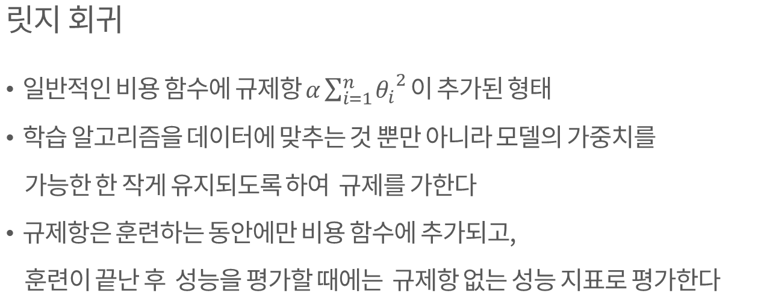
01
규제가 있는 선형 모델
릿지 회귀
릿지 회귀
일반적인 비용 함수에 규제항 $α\sum_{i=1}^{n}{{θ_{i}}^{2}}이$ 추가된 형태
학습 알고리즘을 데이터에 맞추는 것 뿐만 아니라 모델의 가중치를
가능한 한 작게 유지되도록 하여 규제를 가한다
규제항은 훈련하는 동안에만 비용 함수에 추가되고,
훈련이 끝난 후 성능을 평가할 때에는 규제항 없는 성능 지표로 평가한다

Slide 6
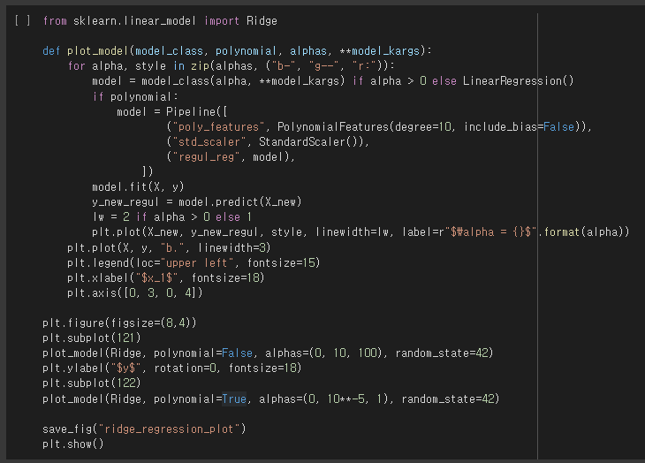
01
규제가 있는 선형 모델
릿지 회귀

Slide 7
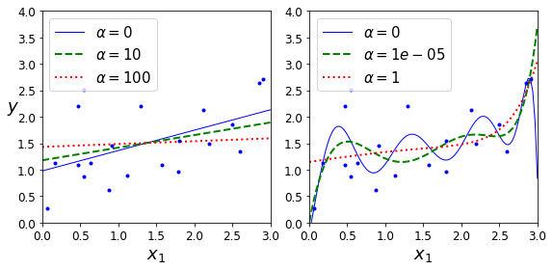
01
규제가 있는 선형 모델
릿지 회귀

Slide 8
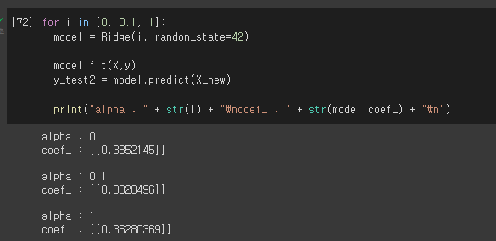
01
규제가 있는 선형 모델
릿지 회귀

Slide 9
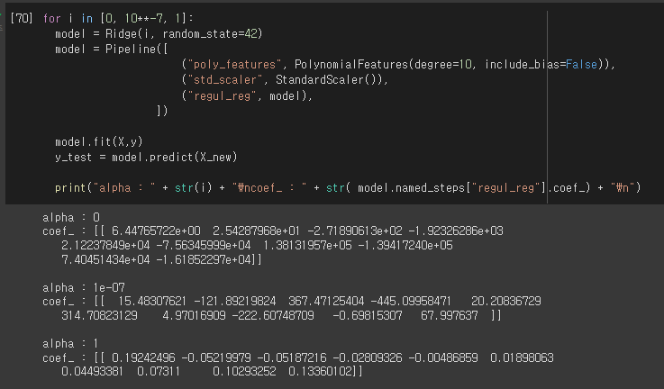
01
규제가 있는 선형 모델
릿지 회귀

Slide 10
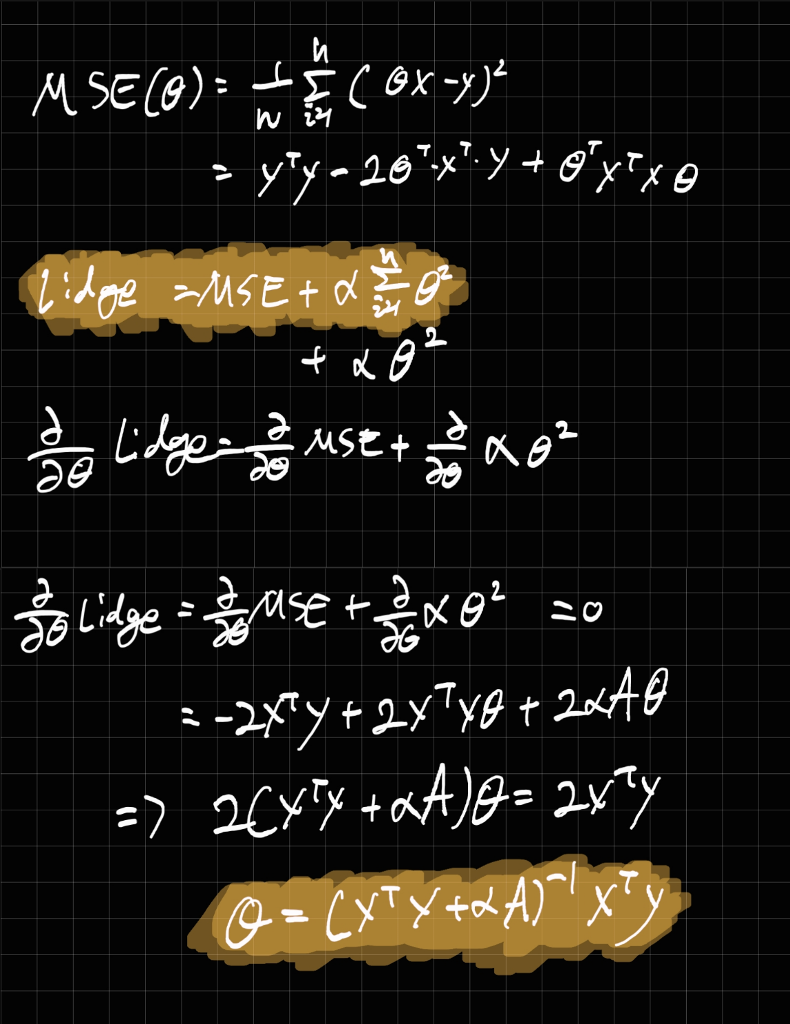
01
규제가 있는 선형 모델
릿지 회귀

Slide 11
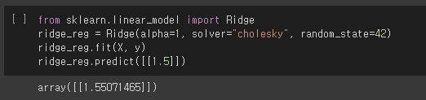
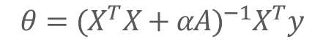
01
규제가 있는 선형 모델
릿지 회귀 – 정규 방정식
$$θ={(X^{T}X+αA)}^{−1}X^{T}y$$

Slide 12
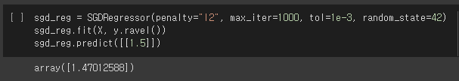
01
규제가 있는 선형 모델
릿지 회귀 – 정규 방정식

Slide 13
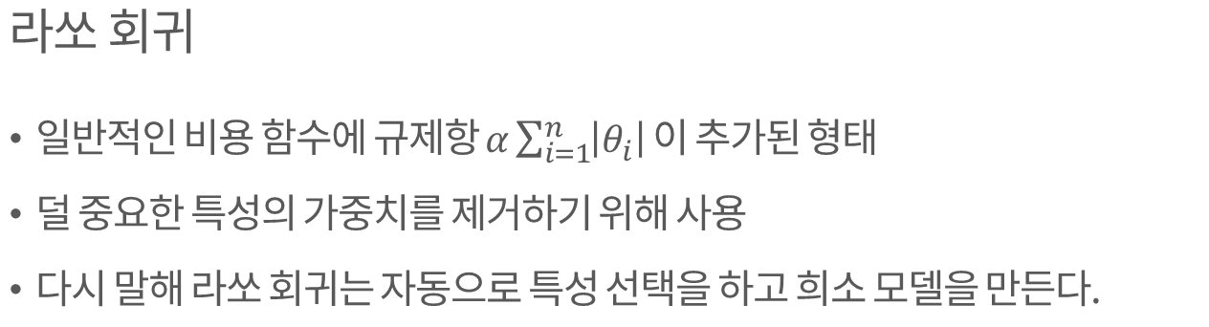
01
규제가 있는 선형 모델
라쏘 회귀
라쏘 회귀
일반적인 비용 함수에 규제항 $α\sum_{i=1}^{n}{\left|θ_{i}\right|}이$ 추가된 형태
덜 중요한 특성의 가중치를 제거하기 위해 사용
다시 말해 라쏘 회귀는 자동으로 특성 선택을 하고 희소 모델을 만든다.

Slide 14
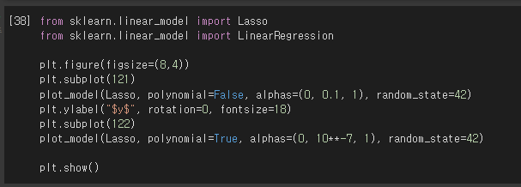
01
규제가 있는 선형 모델
라쏘 회귀

Slide 15
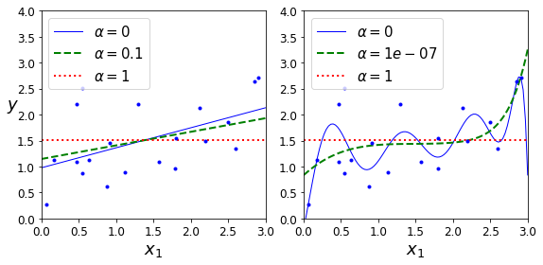
01
규제가 있는 선형 모델
라쏘 회귀

Slide 16
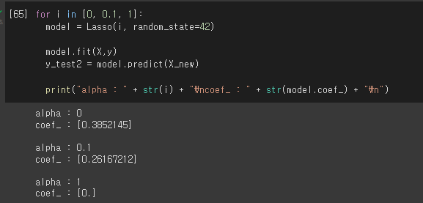
01
규제가 있는 선형 모델
라쏘 회귀

Slide 17
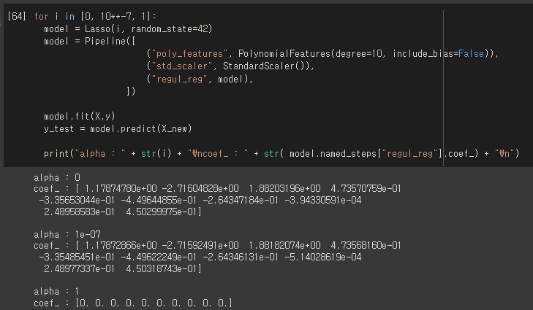
01
규제가 있는 선형 모델
라쏘 회귀

Slide 18
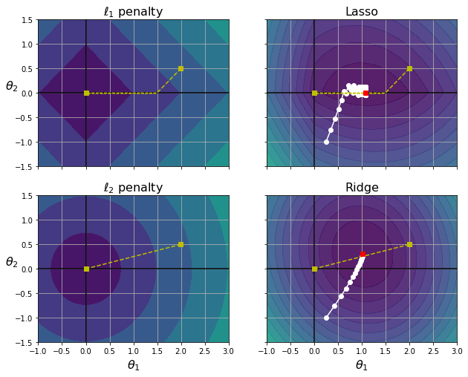
01
규제가 있는 선형 모델
라쏘 회귀

Slide 19
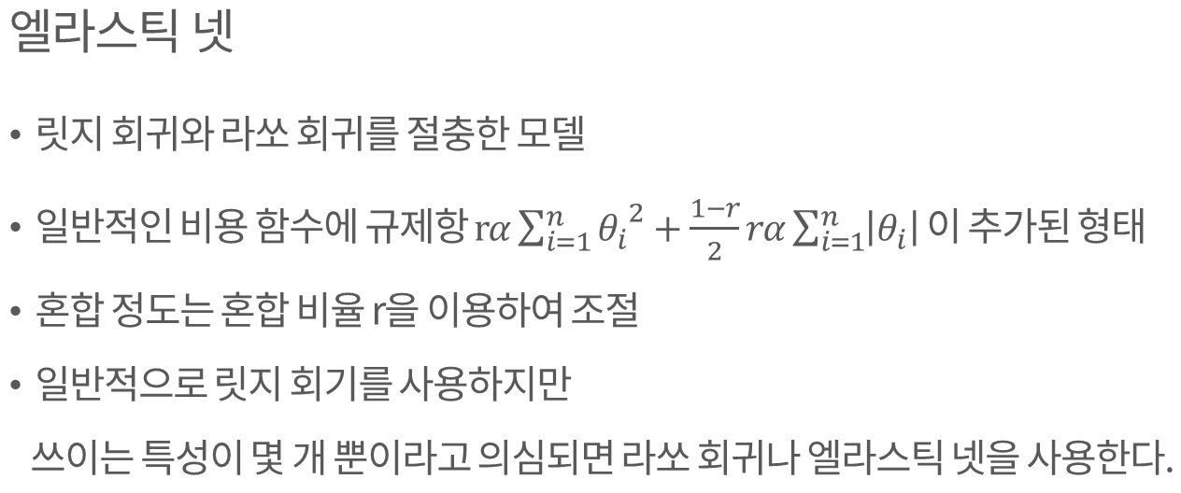
01
규제가 있는 선형 모델
엘라스틱 넷
엘라스틱 넷
릿지 회귀와 라쏘 회귀를 절충한 모델
일반적인 비용 함수에 규제항 $rα\sum_{i=1}^{n}{{θ_{i}}^{2}}+\frac{1−r}{2}rα\sum_{i=1}^{n}{\left|θ_{i}\right|}이$ 추가된 형태
혼합 정도는 혼합 비율 r을 이용하여 조절
일반적으로 릿지 회기를 사용하지만
쓰이는 특성이 몇 개 뿐이라고 의심되면 라쏘 회귀나 엘라스틱 넷을 사용한다.

Slide 20
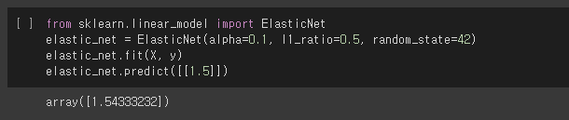
01
규제가 있는 선형 모델
엘라스틱 넷

Slide 21
02
로지스틱 회귀
로지스틱 회귀 Logistic Regression
샘플이 특정 클래스에 속할 확률을 추정하는 데 사용됨
추정 확률이 50%가 넘으면 모델은
그 샘플이 해당 클래스에 속한다고 예측,
아니면 클래스에 속하지 않는다고 예측하는 이진 분류기
로지스틱 회귀는 가중치 합을 바로 출력하지 않고 그 로지스틱 확률을 출력함

Slide 22
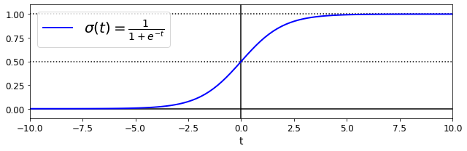
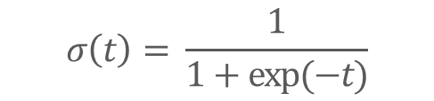
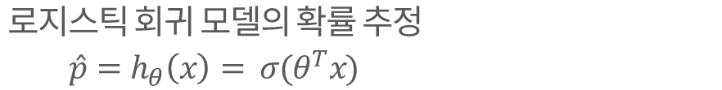
02
로지스틱 회귀
로$지스틱 회귀 모델의 확률 추정$
$\hat{p}=h_{θ}\left(x\right)= σ(θ^{T}x)$
$$σ\left(t\right)= \frac{1}{1+exp⁡(−t)}$$

Slide 23
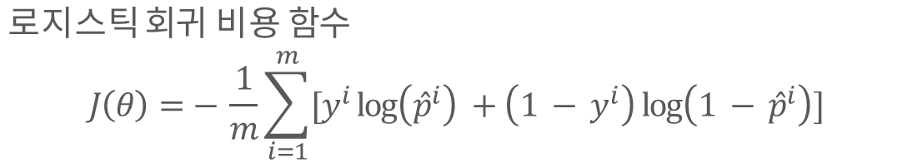
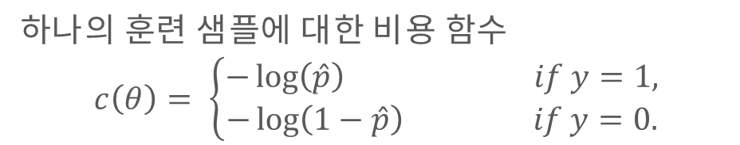
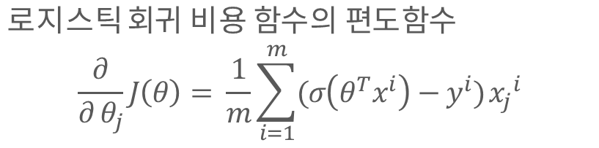
02
로지스틱 회귀
하나의 훈련 샘플에 대한 비용 함수
$$c\left(θ\right)= \left\{\begin{aligned}−\log\left(\hat{p}\right) if y=1, \\ −\log\left(1−\hat{p}\right) if y=0.\end{aligned}\right.$$
로지스틱 회귀 비용 함수
$$J\left(θ\right)=− \frac{1}{m}\sum_{i=1}^{m}{[y^{i}\log\left({\hat{p}}^{i}\right) +\left(1 − y^{i}\right)\log\left(1 − {\hat{p}}^{i}\right)]}$$
로지스틱 회귀 비용 함수의 편도함수
$$\frac{∂}{{∂ θ}_{j}}J\left(θ\right)= \frac{1}{m}\sum_{i=1}^{m}{(σ\left(θ^{T}x^{i}\right)−y^{i})}{x_{j}}^{i}$$

Slide 24
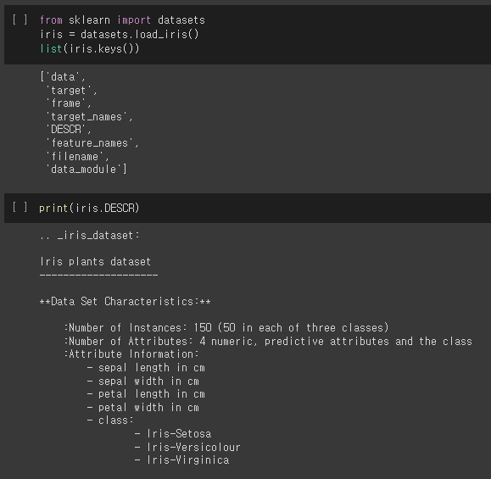
02
로지스틱 회귀
붓꽃

Slide 25
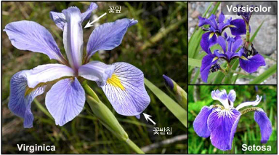
02
로지스틱 회귀
붓꽃

Slide 26
02
로지스틱 회귀
붓꽃

Slide 27
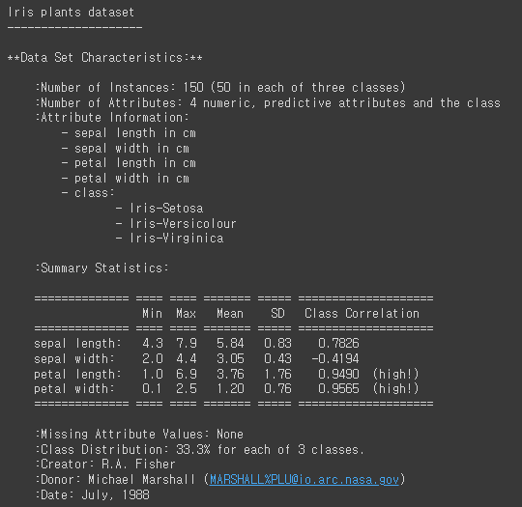
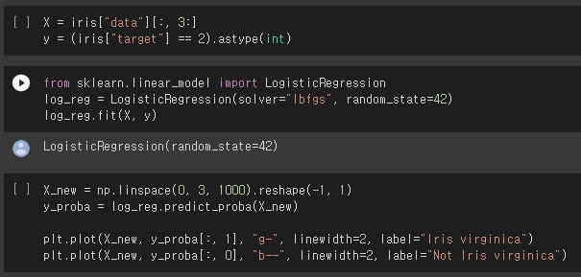
02
로지스틱 회귀
붓꽃

Slide 28
02
로지스틱 회귀
붓꽃

Slide 29
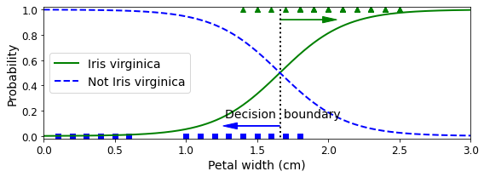
02
로지스틱 회귀
붓꽃

Slide 30
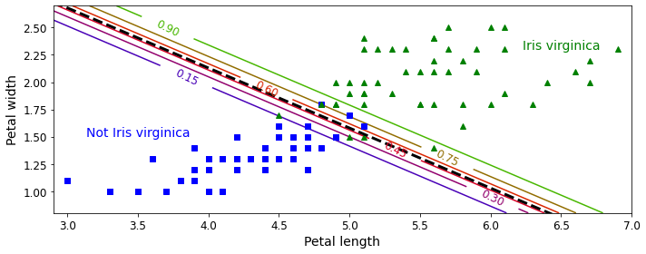
02
로지스틱 회귀
붓꽃

Slide 31
02
로지스틱 회귀
소프트맥스 회귀
소프트맥스 회귀 SoftMax Regression
다중 분류기는 여러 개의 이진 분류기를 합칠 수도 있지만
기존의 이중 분류기를 직접 다중 클래스를 지원하도록 일반화할 수 있다
주어진 샘플 x에 대해 각 클래스 k에 대한 점수를 계산하고,
그 점수에 소프트맥스 함수를 적용하여 각 클래스의 확률을 추정

Slide 32
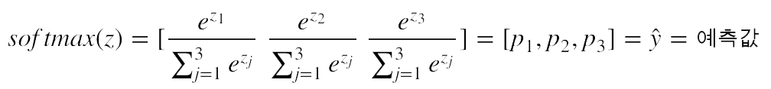
02
로지스틱 회귀
소프트맥스 회귀

Slide 33
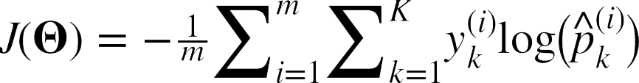
02
로지스틱 회귀
소프트맥스 회귀

Slide 34
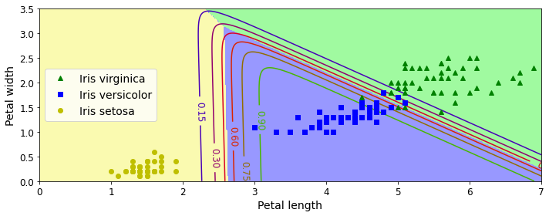
02
로지스틱 회귀
소프트맥스 회귀

Slide 35
END OF DOCUMENT
THANK YOU
copyright © all rights reserved papatalabs

